Slide 1
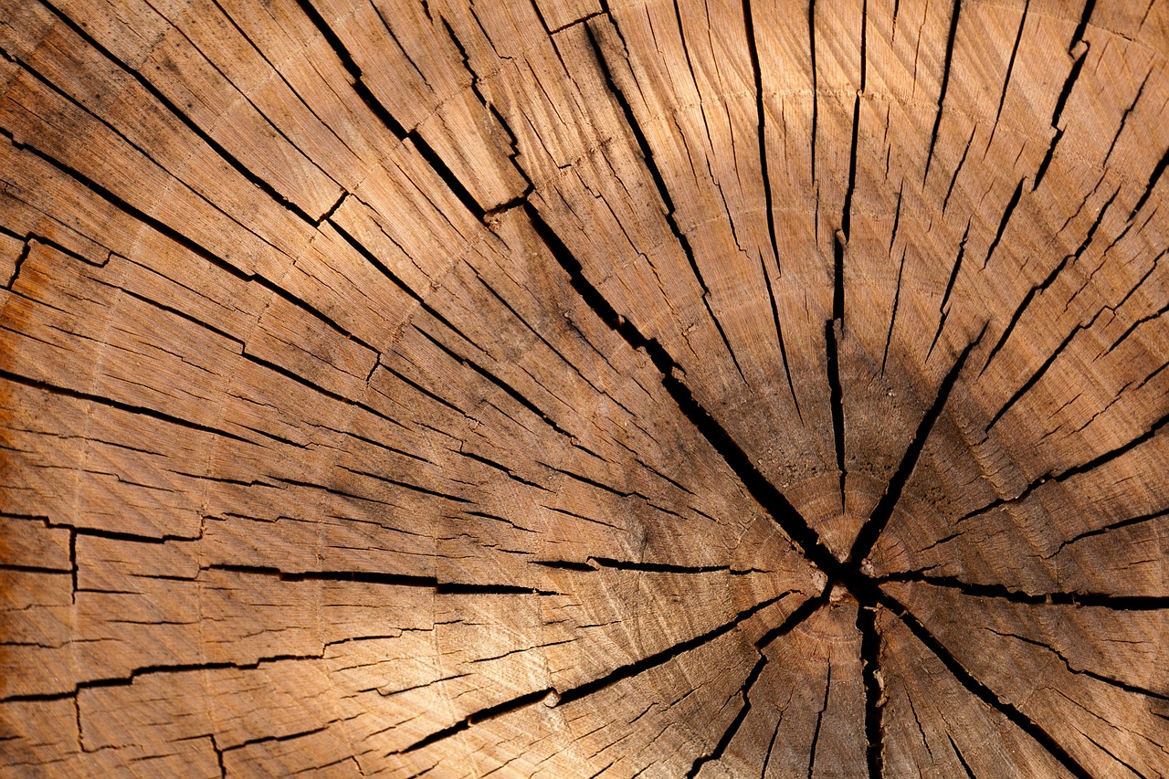
Az élettelen környezet jellemző tulajdonságai
3. osztály 2. félév 2. foglalkozás

Slide 2
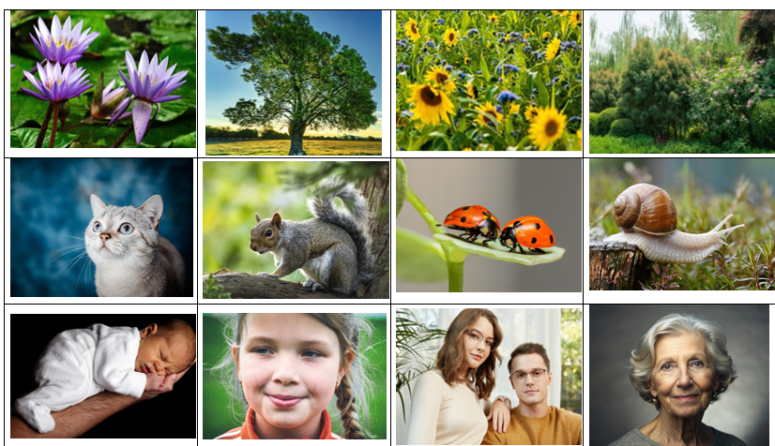
mindegyik élőlény

Slide 3
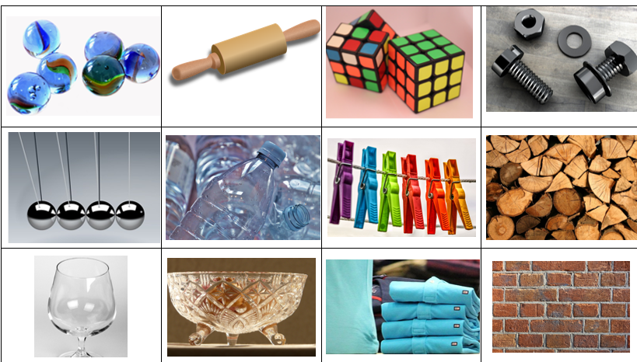
mindegyik élettelen

Slide 4
Mindkét csoport minden tagja írjon
a csomagolópapírjára egy-egy a témára jellemző szót!
élő
élettelen

Slide 5
1 Ki vagyok én? Élő vagy élettelen? Tegyetek X-et a megfelelő helyre!
Állítás: | élő | élette-len
Folyamatosan levegőre van szükségem.
Magamtól nem vagyok mozgásra képes.
A fény alapvető szükségletem.
Csak külső erővel tudom a helyzetemet megváltoztatni.
Lehetek szilárd, folyékony vagy légnemű.
Víz nélkül rövid ideig létezem.
A hőmérséklet változásával halmazállapotot is változtathatok.
Képes vagyok a növekedésre, fejlődésre.
Utódokat hozok létre.
Használat közben képes vagyok elromolni, eltörni, elkopni.
X
X
X
X
X
X
X
X
X
X

Slide 6
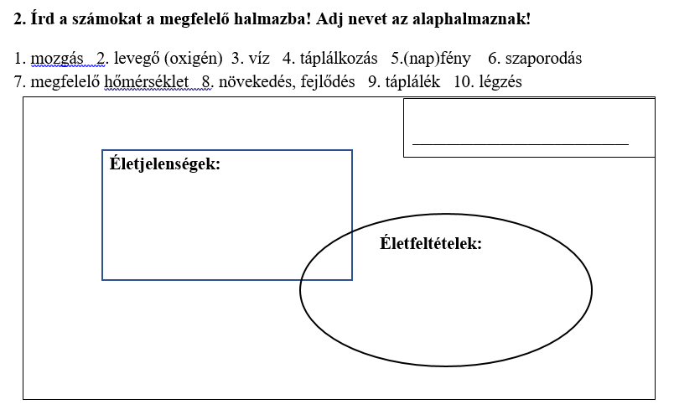

Slide 7
életfeltételek
életjelenségek
levegő (oxigén)
mozgás
napfény
táplálkozás
táplálék
légzés
szaporodás
víz
növekedés, fejlődés
megfelelő hőmérséklet

Slide 8
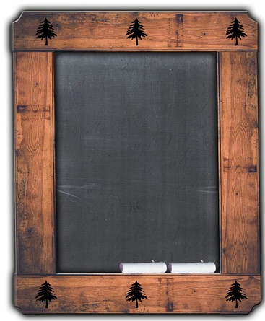
Ha a tárgyak mesélni tudnának, hogyan
mesélnék el a velük történt változást?

Slide 9
A vizsgált tárgyakon történt változást a növekedés / kölcsönhatás / táplálkozás okozta.

Slide 10
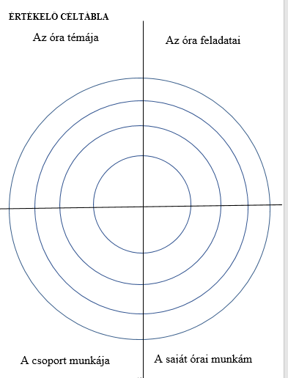
Értékelés

